Slide 1
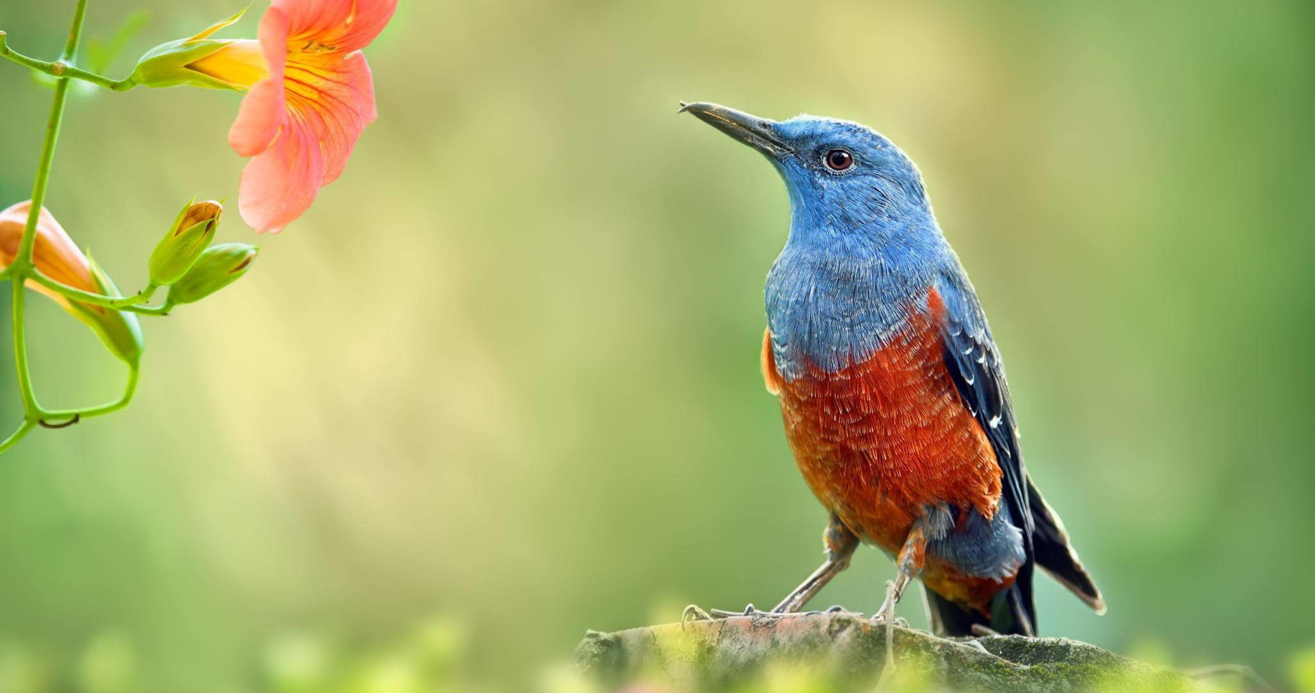
আজকের ক্লাসে সবাইকে স্বাগতম

Slide 3
পাঠ পরিচিতি
শ্রেণিঃ সপ্তম
বিষয়ঃবাংলা প্রথম পত্র (পদ্যাংশ)
সময়ঃ ৪০মিনিট।
তারিখঃ ০১/০২/২০২২ইং

Slide 4
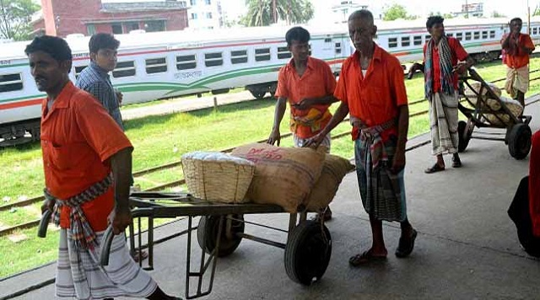
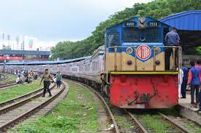
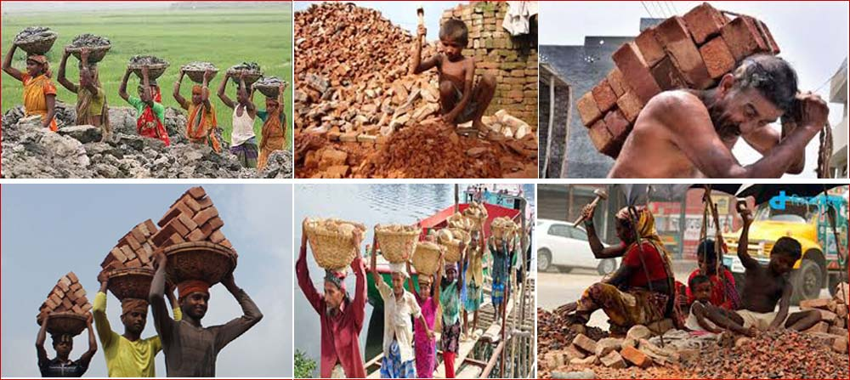
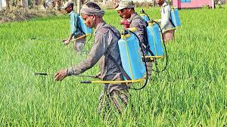
ছবি দেখে চিন্তা করে বলো কি দেখতে পাচ্ছ?
Notes:
প্রশ্ন-উত্তরের মাধ্যমে পাঠ শিরোনাম শিক্ষার্থীদের দ্বারা ঘোষণা করা যেতে পারে।

Slide 5
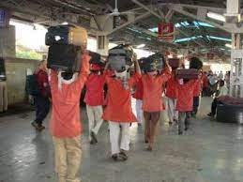
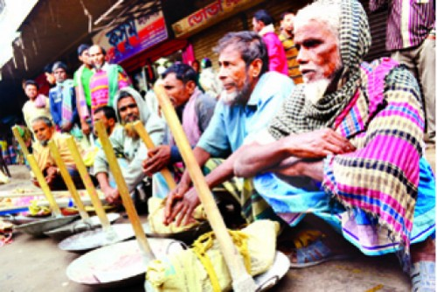
আজকের পাঠ
কুলি-মজুর
কাজী নজরুল ইসলাম

Slide 6
শিখনফল
এ পাঠ শেষে শিক্ষার্থীরা…
১। কবি পরিচিতি বলতে পারবে।
2।বিভিন্ন শব্দের অর্থ লিখতে পারবে।
3। কবিতাটি সুন্দর ভাবে আবৃতি করতে পারবে।
৪। পাঠের উদ্দেশ্য ব্যাখ্যা করতে পারবে ।

Slide 7
কবি পরিচিতি
জন্ম পরিচয়ঃ ১৮৯৯ খ্রিষ্টাব্দে ২৪শে মে ( ১৩৮৩ বঙ্গাব্দে ১২ই ভাদ্র) বর্ধমান জেলার আসানসোল মহকুমার চুরুলিয়া গ্রামে।
শিক্ষাজীবনঃগ্রামের মক্তব থেকে প্রাথমিক শিক্ষালাভ, মাধ্যমিক শিক্ষা-প্রথমে রাণীগঞ্জের সিয়ারসোল স্কুলে,পরে মারখুন উচ্চ ইংরেজি স্কুল এবং সর্ব শেষ ময়মনসিংহ জেলার ত্রিশালের দরিরামপুর স্কুলে দশম শ্রেণি পর্যন্ত লেখাপড়া করেন।
কর্মজীবন/পেশাঃজীবিকার তাগিদে রুটির দোকানে, কবি দলে এবং সেনাবাহিনীতে যোগদান করেছিলেন। পরবর্তীতে পত্রিকা সম্পাদনা ও সাহিত্য সাধনা করেন।
সাহিত্যসাধনাঃ কাব্যগন্থঃঅগ্নিবীণা,বিষেরবাঁশি,ছায়ানট,সাম্যবাদী,দোলনচাঁপা,সিন্দু-হিন্দোল।গল্পঃব্যথার দান,রিক্তের বেদন। উপন্যাসঃ বাঁধনহারা,মৃত্যক্ষুধা,কুহেলিকা।নাটক: পুতুলের বিয়ে,ঝিলিমিলি,আলেয়া।সম্পাদিত পত্রিকাঃ ধূমকেতু।
পুরষ্কার ও সম্মাননাঃ ঢাকা বিশ্ববিদ্যালয় থেকে ডি-লিট ডিগ্রি,এবং ১৯৭৬ সালে “একুশে পদক” লাভ করেন।
মৃত্যু: ১৯৭৬সালে ২৯ আগস্ট ১৩৮৩ বঙ্গাব্দের ১২ই ভাদ্র তিনি ঢাকায় মৃত্যুবরণ করেন।
কাজী নজরুল ইসলাম

Slide 8
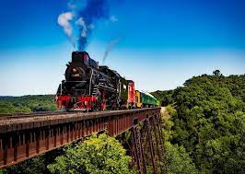
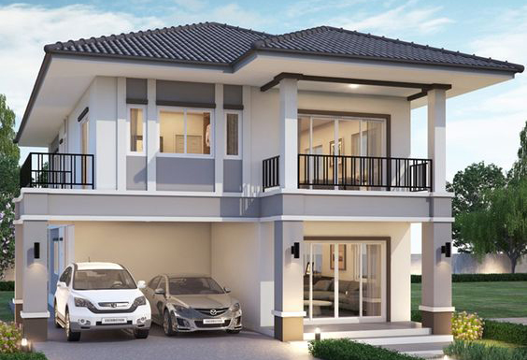
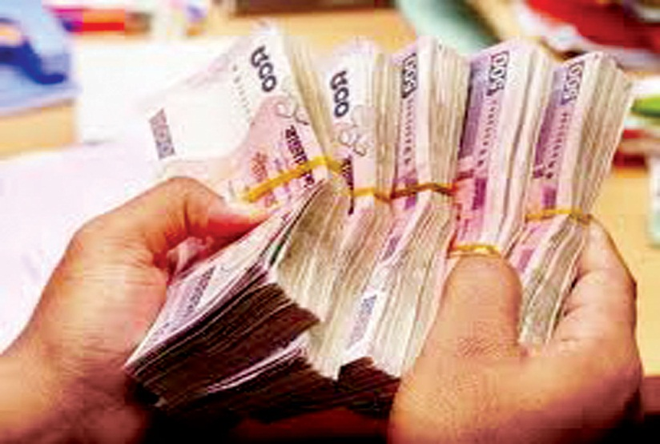
শব্দার্থ
বাষ্প-শকট
অট্রালিকা
শাবল
ক্রোর
বক্ষে
কোটি
প্রাসাদ/ সুউচ্চ দালান বা ইমারত
বুকে।
বাষ্প দ্বারা চালিত গাড়ি।
লোহার তৈরি মাটি খোঁড়ার হাতিয়ার

Slide 9
দেখিনু সে দিন রেলে,
কুলি বলে এক বাবু সাব তারে ঠেলে দিলে নিচে ফেলে-
চোখ ফেটে এলো জল,
এমনি করে কি জগত জুড়িয়া মার খাবে দুর্বল?
যে দধীচিদের হাড় দিয়ে ঐ বাষ্প-শকট চলে,
বাবু সাব এসে চড়িল তাহাতে, কুলিরা পড়িল তলে।
বেতন দিয়াছ?-চুপ রও যত মিথ্যাবাদীর দল!
কত পাই দিয়ে কুলিদের, তুই কত ক্রোর পেলি বল?
রাজপথে তবু চলিছে মটর, সাগরে জাহাজ চলে,
রেলপথে চলে বাষ্প-শকট, দেশ ছেয়ে গেল কলে।
বল তো এসব কাহাদের দান! তোমার অট্টালিকা
কার খুনে রাঙা?- ঠুলি খুলে দেখ প্রতি ইটে আছে লিখা।
তুমি জান নাকো কিন্তু পথের প্রতি ধূলিকণা জানে,
ঐ পথ ঐ জাহাজ, শকট, অট্টালিকার মানে!
আসিতেছে শুভদিন,
দিনে দিনে বহু বাড়িয়াছে দেনা, শুধিতে হইবে ঋণ!
হাতুড়ি শাবল গাঁইতি চালিয়ে ভাঙিল যারা পাহাড়,
পাহাড় কাটা সে পথের দুপাশে পড়িয়া যাদের হাড়,
তোমারে সেবিতে হইল যাহারা মজুর, মুটে ও কুলি,
তোমারে বহিতে যারা পবিত্র অঙ্গে লাগালো ধুলি;
তারাই মানুষ, তারাই দেবতা, গাহি তাহাদের গান,
তাদের ব্যথিত বক্ষে পা ফেলে আসে নব উত্থান!
Notes:
আদর্শ পাঠ ।এ ক্ষেত্রে শিক্ষক আকর্ষণীয় করে পাঠটি ভালঅভাবে উপস্থাপন করবেন।আদর্শ পাঠ দুই প্রকার যথা---১।সরব পাঠ (২) নীরব পাঠ।

Slide 10
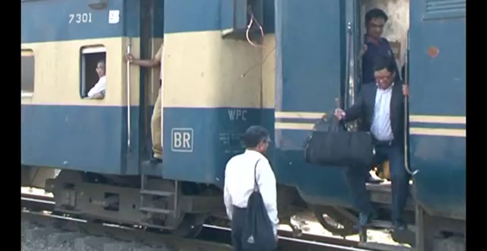
পাঠ বিশ্লেষণ:
দেখিনু সে দিন রেলে,
কুলি বলে এক বাবু সা’ব তারে ঠেলে দিলে নিচে ফেলে-

Slide 11
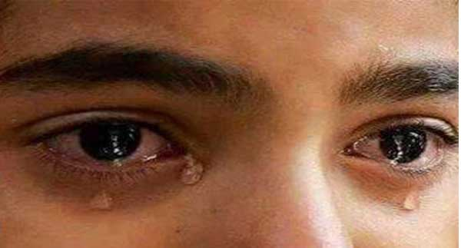
পাঠ বিশ্লেষণ:
চোখ ফেটে এলো জল,
এমনি করে কি জগৎ জুড়িয়া মার খাবে দুর্বল?

Slide 12
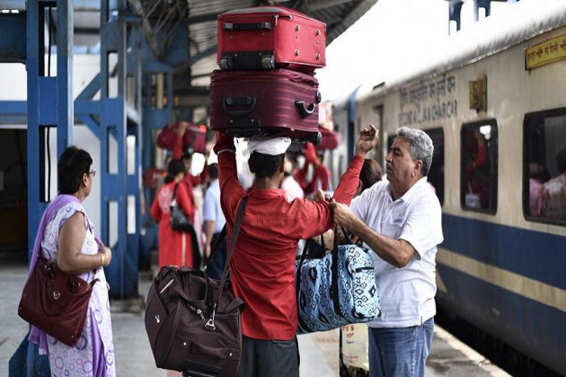
পাঠ বিশ্লেষণ:
যে দধীচিদের হাড় দিয়ে ঐ বাষ্প-শকট চলে,
বাবু সাব এসে চড়িল তাহাতে, কুলিরা পড়িল তলে।

Slide 13
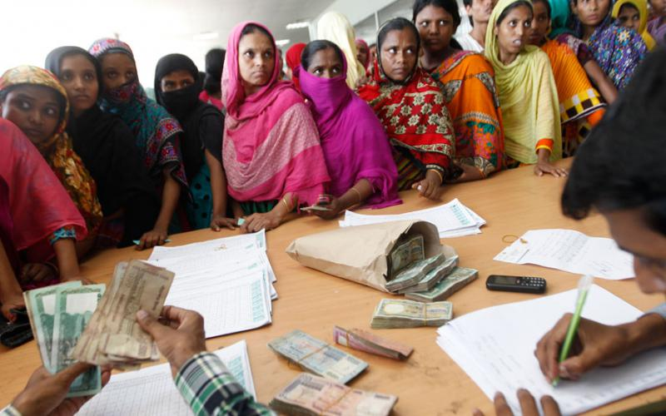
পাঠ বিশ্লেষণ:
বেতন দিয়াছ?-চুপ রও যত মিথ্যাবাদীর দল!
কত পাই দিয়ে কুলিদের, তুই কত ক্রোর পেলি বল?

Slide 14
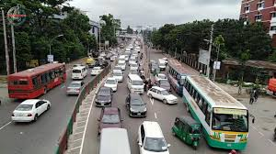
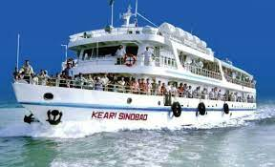
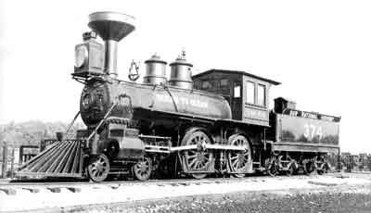
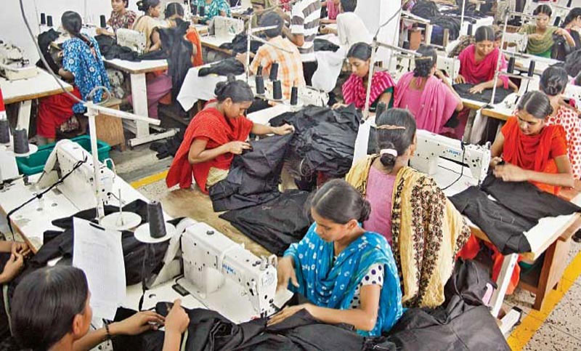
পাঠ বিশ্লেষণ:
রাজপথে তবু চলিছে মটর, সাগরে জাহাজ চলে,
রেলপথে চলে বাষ্প-শকট, দেশ ছেয়ে গেল কলে।

Slide 15
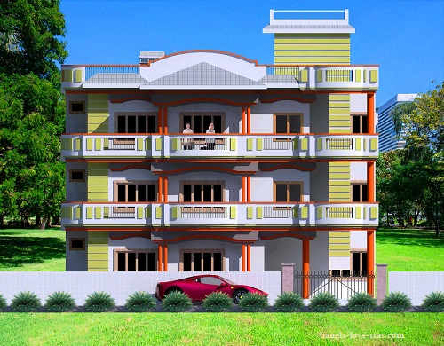
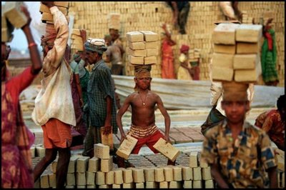
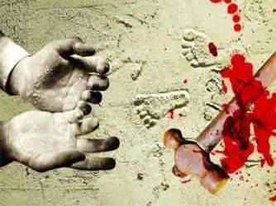
পাঠ বিশ্লেষণ:
বল তো এসব কাহাদের দান! তোমার অট্টালিকা
কার খুনে রাঙা?-ঠুলি খুলে দেখ, প্রতি ইটে আছে লিখা।

Slide 16
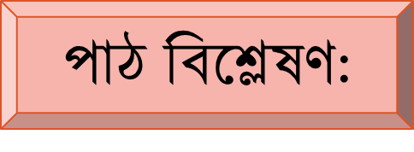
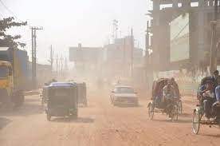
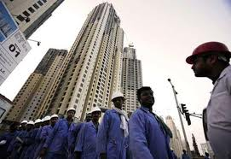
তুমি জান নাকো কিন্তু পথের প্রতি ধূলিকণা জানে
ঐ পথ ঐ জাহাজ শকট অট্টালিকার মানে!

Slide 17
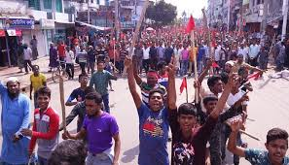
আসিতেছে শুভদিন,
দিনে দিনে বহু বাড়িয়াছে দেনা, শুধিতে হইবে ঋণ!
হাতুড়ি শাবল গাঁইতি চালিয়ে ভাঙিল যারা পাহাড়,
পাহাড় কাটা সে পথের দুপাশে পড়িয়া যাদের হাড়,
তোমারে সেবিতে হইল যাহারা মজুর, মুটে ও কুলি,
তোমারে বহিতে যারা পবিত্র অঙ্গে লাগালো ধুলি;

Slide 18
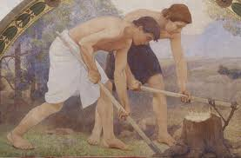
তারাই মানুষ, তারাই দেবতা, গাহি তাহাদের গান,
তাদের ব্যথিত বক্ষে পা ফেলে আসে নব উত্থান!

Slide 19
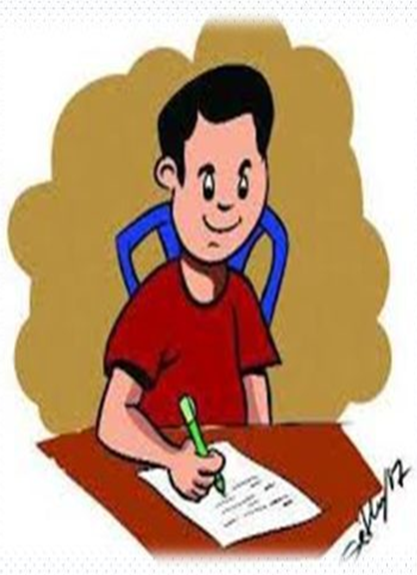
একক কাজ
তোমার দেখা একজন শ্রমজীবী মানুষের জীবন-যাপনের উপর একটি বিবরণী লেখ।

Slide 20
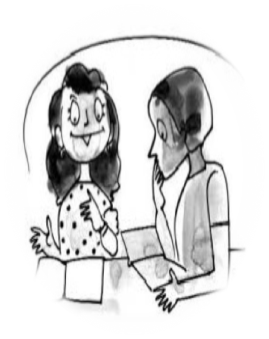
জোড়ায় কাজ
তোমার দেখা বিভিন্ন শ্রেণিপেশার মানুষের একটি তালিকা প্রণয়ন কর।

Slide 21
১।প্রশ্নঃকবি কত সালে জন্মগ্রহন করেন।
২।প্রশ্নঃবাষ্প-শকট শব্দের অর্থ কী?
৩।প্রশ্নঃকাজী নজরুল ইসলাম রচিত একটি কাব্যগ্রন্থের নাম বলো।
৪।প্রশ্নঃ কবি কাদের জয়গান গেয়েছেন।
উত্তরঃ ১৮৯৯ খ্রিস্টাব্দে।
উত্তরঃঅগ্নিবীণা,বিষের বাঁশি।
উত্তরঃবাষ্প দ্বারা চালিত গাড়ি।
উত্তরঃশ্রমজীবী মানুষের।

Slide 22
বাড়ীর কাজ
বিভিন্ন পেশার শ্রমজীবী মানুষের জীবন-যাপনের উপর একটি প্রতিবেদন লিখে আনবে।

Slide 23
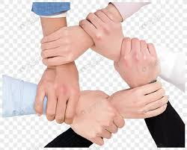
ধন্যবাদ

